Slide 1
Ποιοτικά Κριτήρια και αξιολόγηση αποτελεσμάτων της κινητικότητας Erasmus στο ΑΤΕΙ Θεσσαλονίκης
ΟΡΓΑΝΩΣΗ – ΕΠΙΜΕΛΕΙΑ
Έφη Γρηγοριάδου
Αθανάσιος Ιωσηφίδης
Θεματική εκδήλωση
«Ημερίδα Ενημέρωσης και Διάδοσης των αποτελεσμάτων του προγράμματος ERASMUS»
Ξενοδοχείο «Αμαλία» 10 Δεκεμβρίου 2012

Slide 2
Ποιοτικά Κριτήρια και αξιολόγηση αποτελεσμάτων της κινητικότητας Erasmus στο ΑΤΕΙ Θεσσαλονίκης
Εξέλιξη κινητικότητας
Ενέργειες βελτίωσης μετά από την επίσκεψη ECA
Διαδικασίες
Έρευνα
Συμπεράσματα – Προοπτικές
Καλές Πρακτικές

Slide 3
Εξέλιξη κινητικότητας
Η κινητικότητα για πρακτική άσκηση αυξάνεται συνεχώς σε αντίθεση με την κινητικότητα για σπουδές
από 14.5% σε 47.3% σε 5 χρόνια
Βασικοί λόγοι
Οικονομική κρίση
Οι φοιτητές κατανοούν την σημασία της πρακτικής άσκησης και της διεθνούς προϋπηρεσίας
Οι ακαδημαϊκοί υπεύθυνοι εντείνουν τις προσπάθειές τους
ΑΡΙΘΜΟΣ ΕΞΕΡΧΟΜΕΝΩΝ ΦΟΙΤΗΤΩΝ ΑΝΑ ΕΤΟΣ

Slide 4
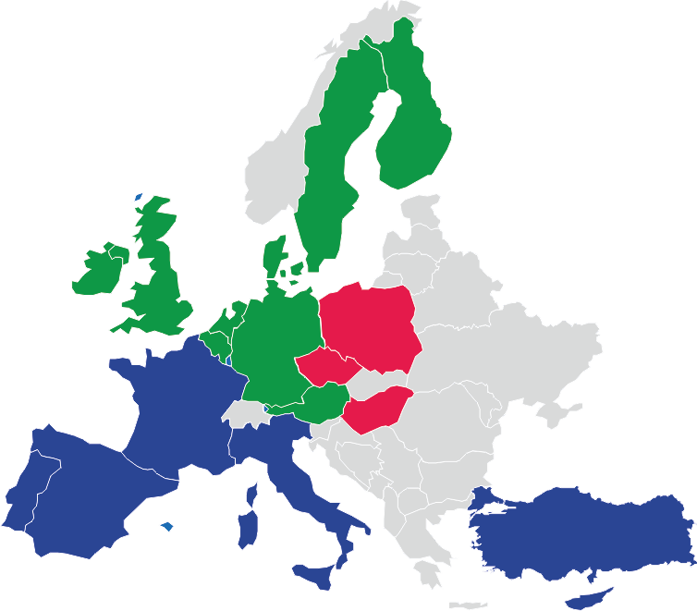
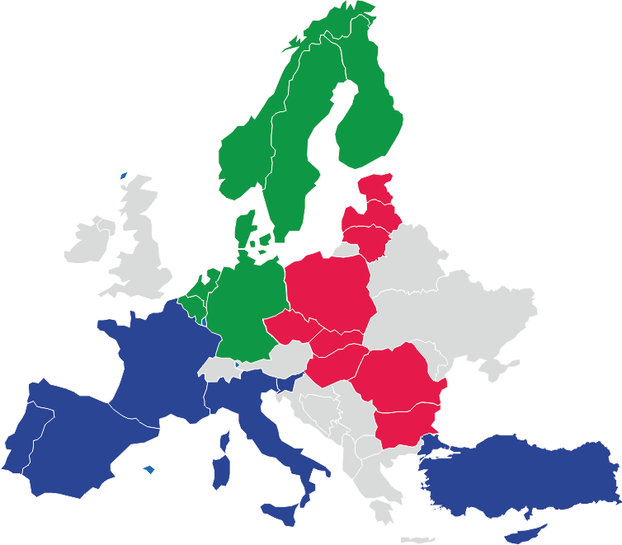
Κινητικότητα για σπουδές ανά χώρα
ΕΞΕΡΧΟΜΕΝΟΙ ΕΙΣΕΡΧΟΜΕΝΟΙ
26%
28%

Slide 5
Κινητικότητα για Πρακτική Άσκηση ανά χώρα υποδοχής
2009 – 2010
2010 – 2011
ΑΡΙΘΜΟΣ ΦΟΙΤΗΤΩΝ
ΑΡΙΘΜΟΣ ΦΟΙΤΗΤΩΝ
2011 – 2012
ΤΡΙΕΤΙΑ 2009 – 2012
73%
ΑΡΙΘΜΟΣ ΦΟΙΤΗΤΩΝ
CYPRUS
GERMANY
NETHER-
LANDS
SPAIN
GREAT
BRITAIN
ITALY

Slide 6
Κινητικότητα για Πρακτική Άσκηση ανά σχολή
2009 – 2010
2010 – 2011
2011 – 2012
ΑΡΙΘΜΟΣ ΦΟΙΤΗΤΩΝ
ΑΡΙΘΜΟΣ ΦΟΙΤΗΤΩΝ
ΑΡΙΘΜΟΣ ΦΟΙΤΗΤΩΝ
ΤΡΙΕΤΙΑ 2009 – 2012
ΑΥΤΟΜΑΤΙΣΜΟΥ
ΕΡΓΩΝ ΥΠΟΔΟΜΗΣ
ΗΛΕΚΤΡΟΝΙΚΗΣ
ΠΛΗΡΟΦΟΡΙΚΗΣ
ΤΕΧΝΟΛΟΓΙΑΣ ΟΧΗΜΑΤΩΝ
ΤΕΧΝΟΛΟΓΙΚΩΝ
ΕΦΑΡΜΟΓΩΝ
ΤΕΧΝΟΛΟΓΙΑΣ
ΓΕΩΠΟΝΙΑΣ
ΦΥΤΙΚΗΣ ΠΑΡΑΓΩΓΗΣ
ΖΩΙΚΗΣ ΠΑΡΑΓΩΓΗΣ
ΑΓΡΟΤΙΚΗΣ ΑΝΑΠΤΥΞΗΣ
ΤΕχΝΟΛΟΓΙΑΣ
ΤΡΟΦΙΜΩΝ &
ΔΙΑΤΡΟΦΗΣ
ΕΠΑΓΓΕΛΜΑΤΩΝ
ΥΓΕΙΑΣ
ΑΙΣΘΗΤΙΚΗΣ
ΒΡΕΦΟΝΗΠΙΟΚΟΜΙΑΣ
ΤΕΧΝ. ΙΑΤΡΙΚΩΝ ΕΡΓΑΣΤΗΡΙΩΝ
ΜΑΙΕΥΤΙΚΗΣ
ΝΟΣΗΛΕΥΤΙΚΗΣ
ΦΥΣΙΟΘΕΡΑΠΕΙΑΣ
ΔΙΑΤΡΟΦΗΣ
ΤΕΧΝΟΛΟΓΙΑΣ ΤΡΟΦΙΜΩΝ
ΔΙΟΙΚΗΣΗΣ &
ΟΙΚΟΝΟΜΙΑΣ
ΒΙΒΛΙΟΘΗΚΟΝΟΜΙΑΣ
ΕΜΠΟΡΙΑΣ & ΔΙΑΦΗΜΙΣΗΣ
ΛΟΓΙΣΤΙΚΗΣ
ΤΟΥΡΙΣΤΙΚΩΝ ΕΠΙΧΕΙΡΗΣΕΩΝ

Slide 7
Κύκλος επαφών – συνεργασίες
ΠΑΝΕΠΙΣΤΗΜΙΑ

Slide 8
Κύκλος επαφών – συνεργασίες
BIOMHXANIA
ΕΤΑΙΡΕΙΕΣ
ΕΡΕΥΝΗΤΙΚΑ
ΚΕΝΤΡΑ

Slide 9
Ενέργειες βελτίωσης μετά από την επίσκεψη ECA
Σύσταση συντονιστικής επιτροπής Erasmus (Ιδρυματικός συντονιστής, 4 ακαδημαϊκοί συντονιστές, Υπεύθυνος Γραφείου Erasmus)
Ενέργειες συντονιστικής επιτροπής
1. Βελτίωση της εικόνας του ιδρύματος στην Ευρώπη
Erasmus Newsletter
Αναδιοργάνωση ιστοσελίδας (σε εξέλιξη)
2. Εισαγωγή κριτηρίων επιλογής φοιτητών για συμμετοχή στο πρόγραμμα LLP/Erasmus με στόχο τη διαφάνεια
3. Ανάλυση στατιστικών δεδομένων και πραγματοποίηση πιλοτικών ερευνών για την αναλυτική καταγραφή της κατάστασης και τον εντοπισμό αδυναμιών.
4. Ενίσχυση του Erasmus Student Network

Slide 10
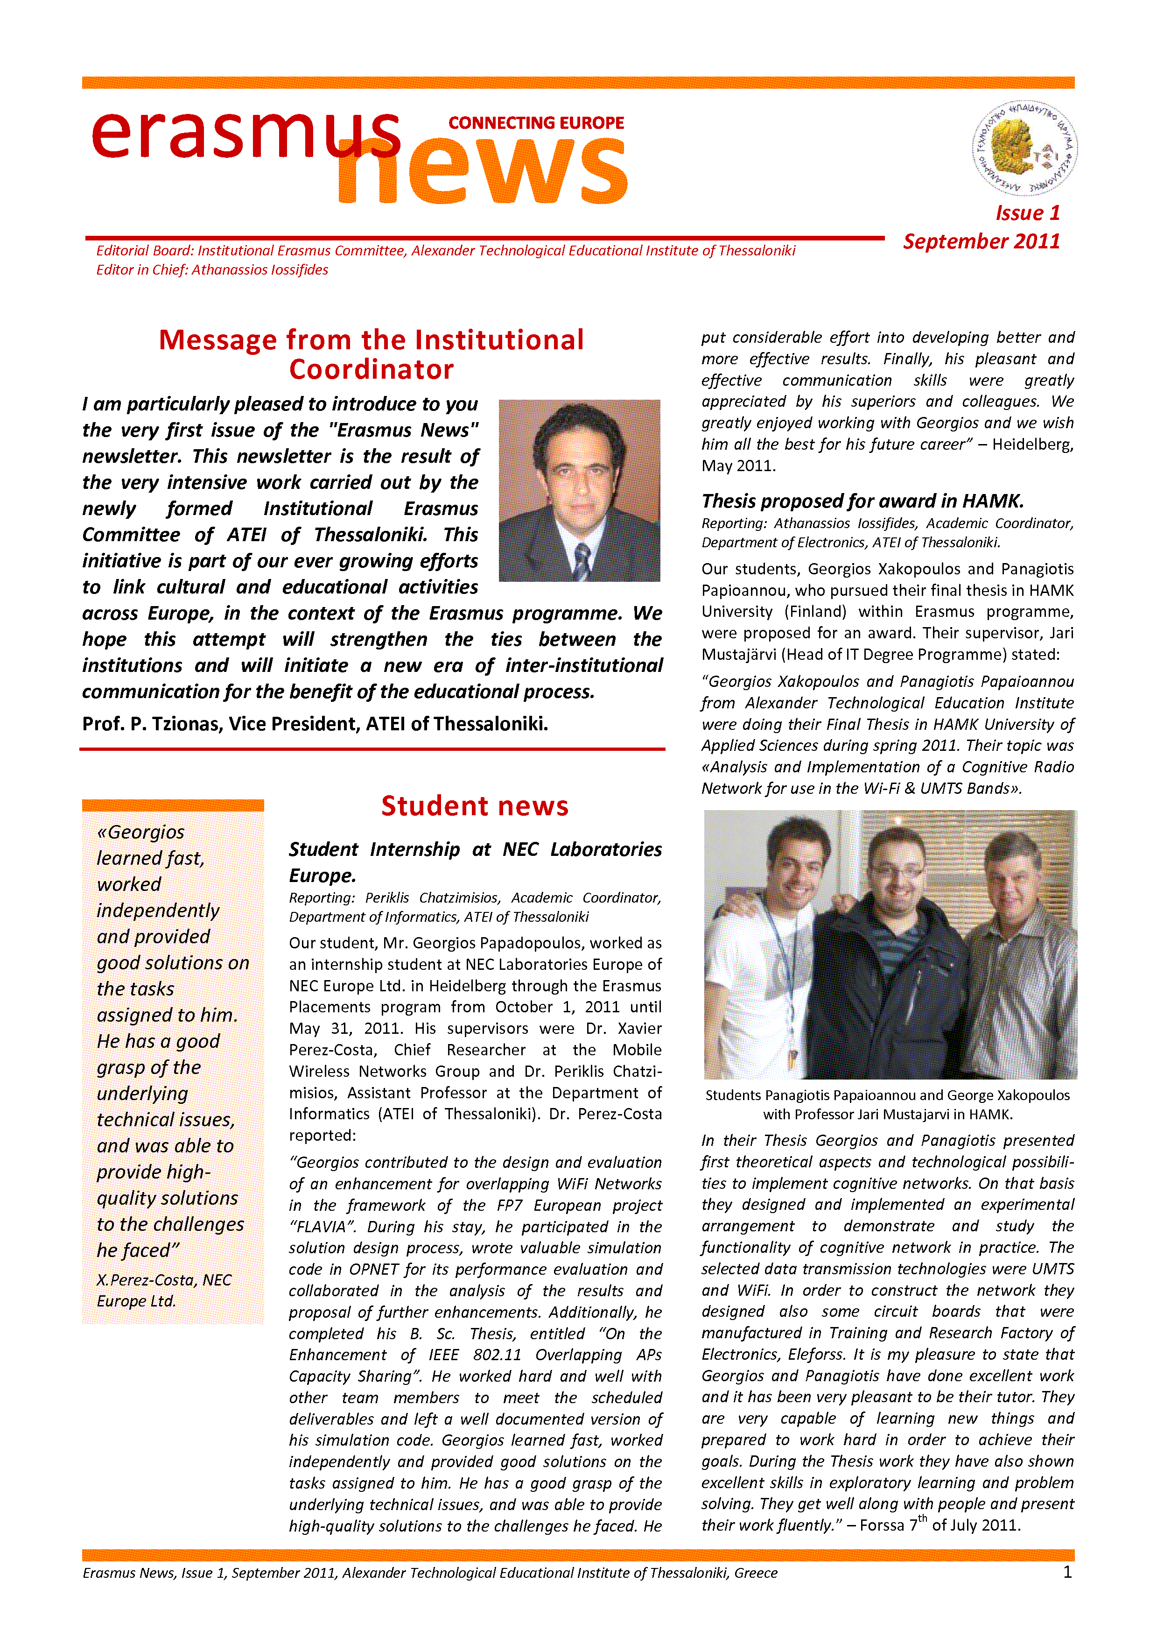
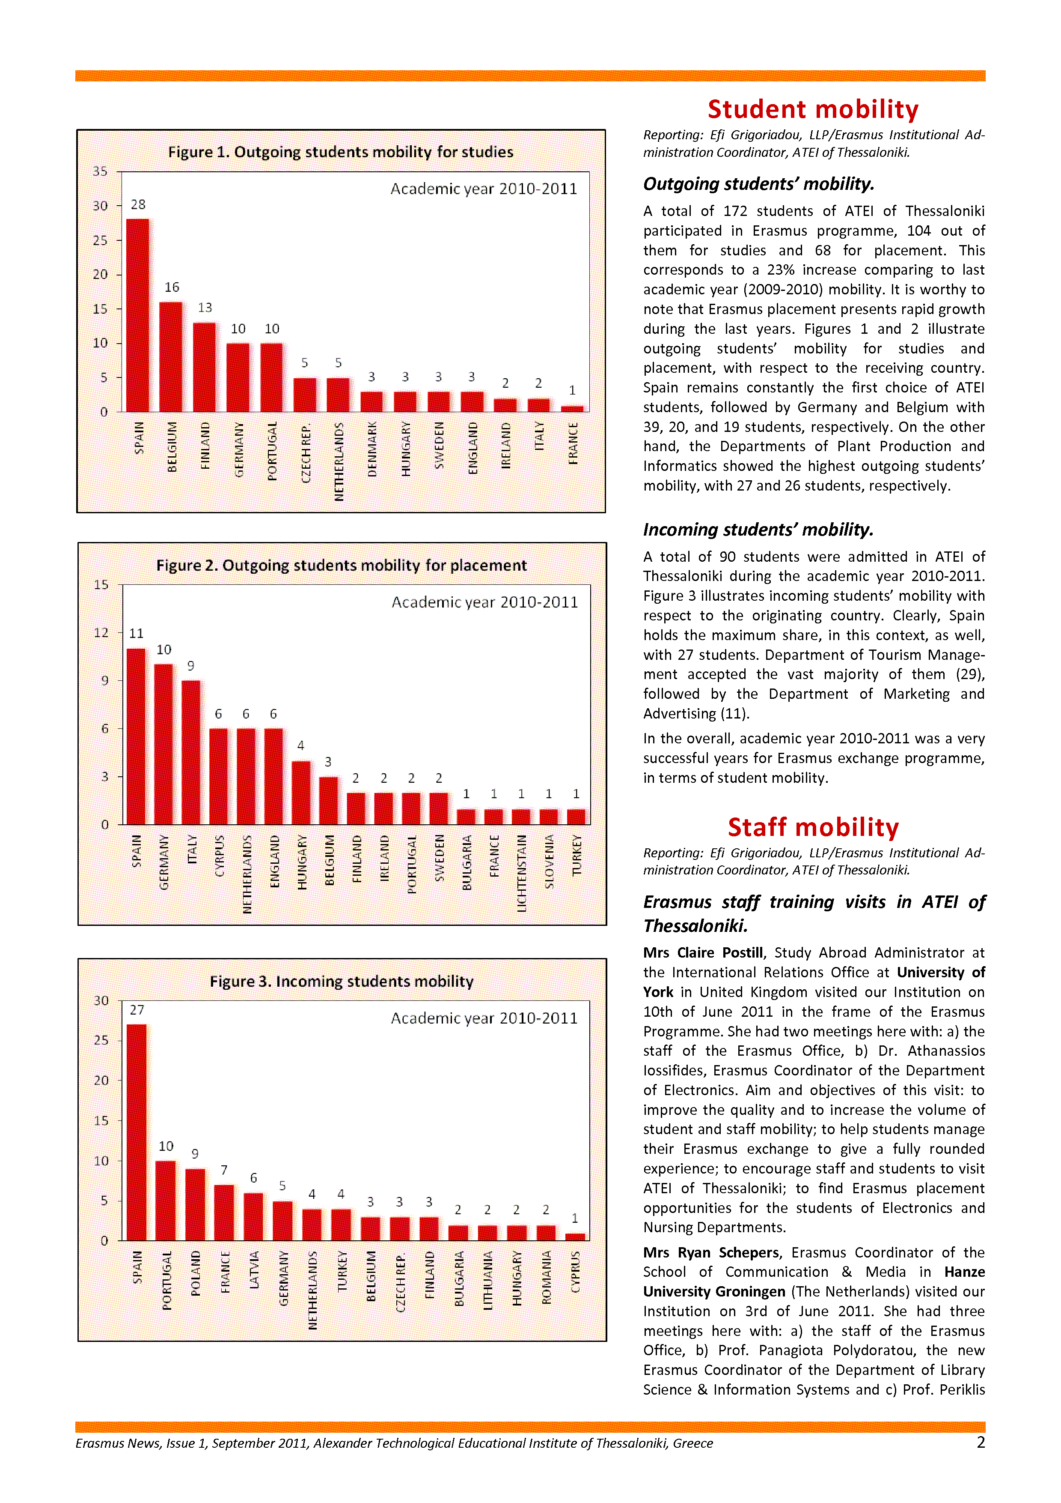
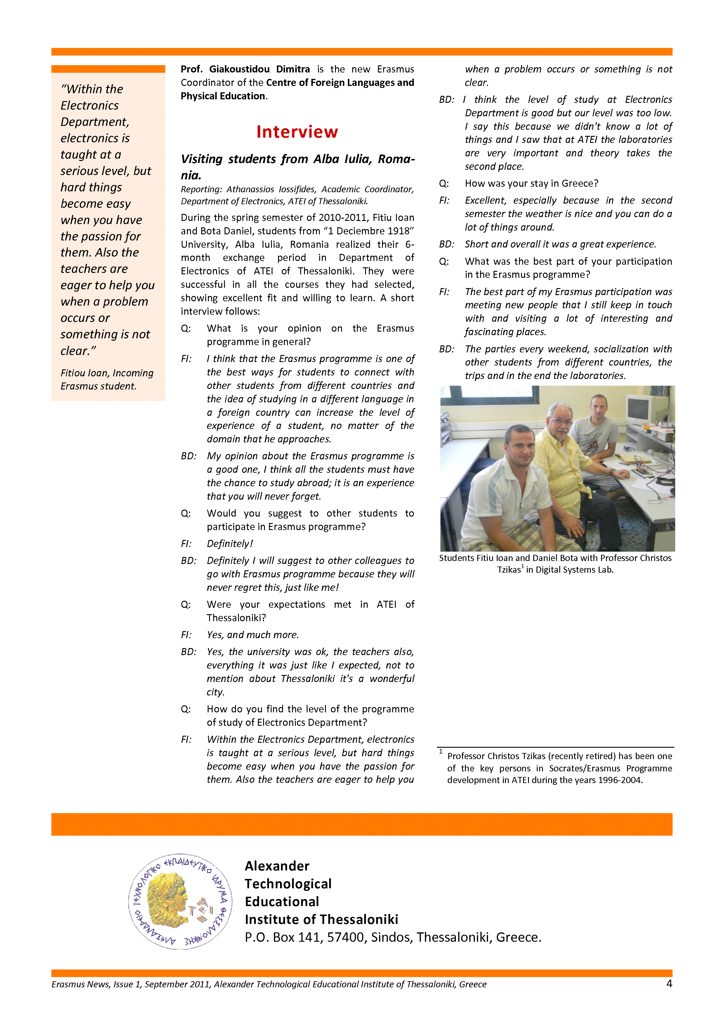
Ενέργειες βελτίωσης
Erasmus Newsletter
Προβολή ιδρύματος και καλών πρακτικών
Ενημέρωση συνεργαζόμενων και νέων πανεπιστημίων
Πολύ καλή υποδοχή και ανταπόκριση από τα συνεργαζόμενα ιδρύματα

Slide 11
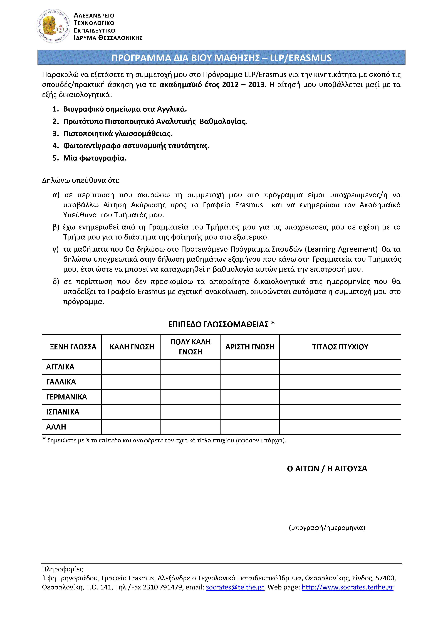
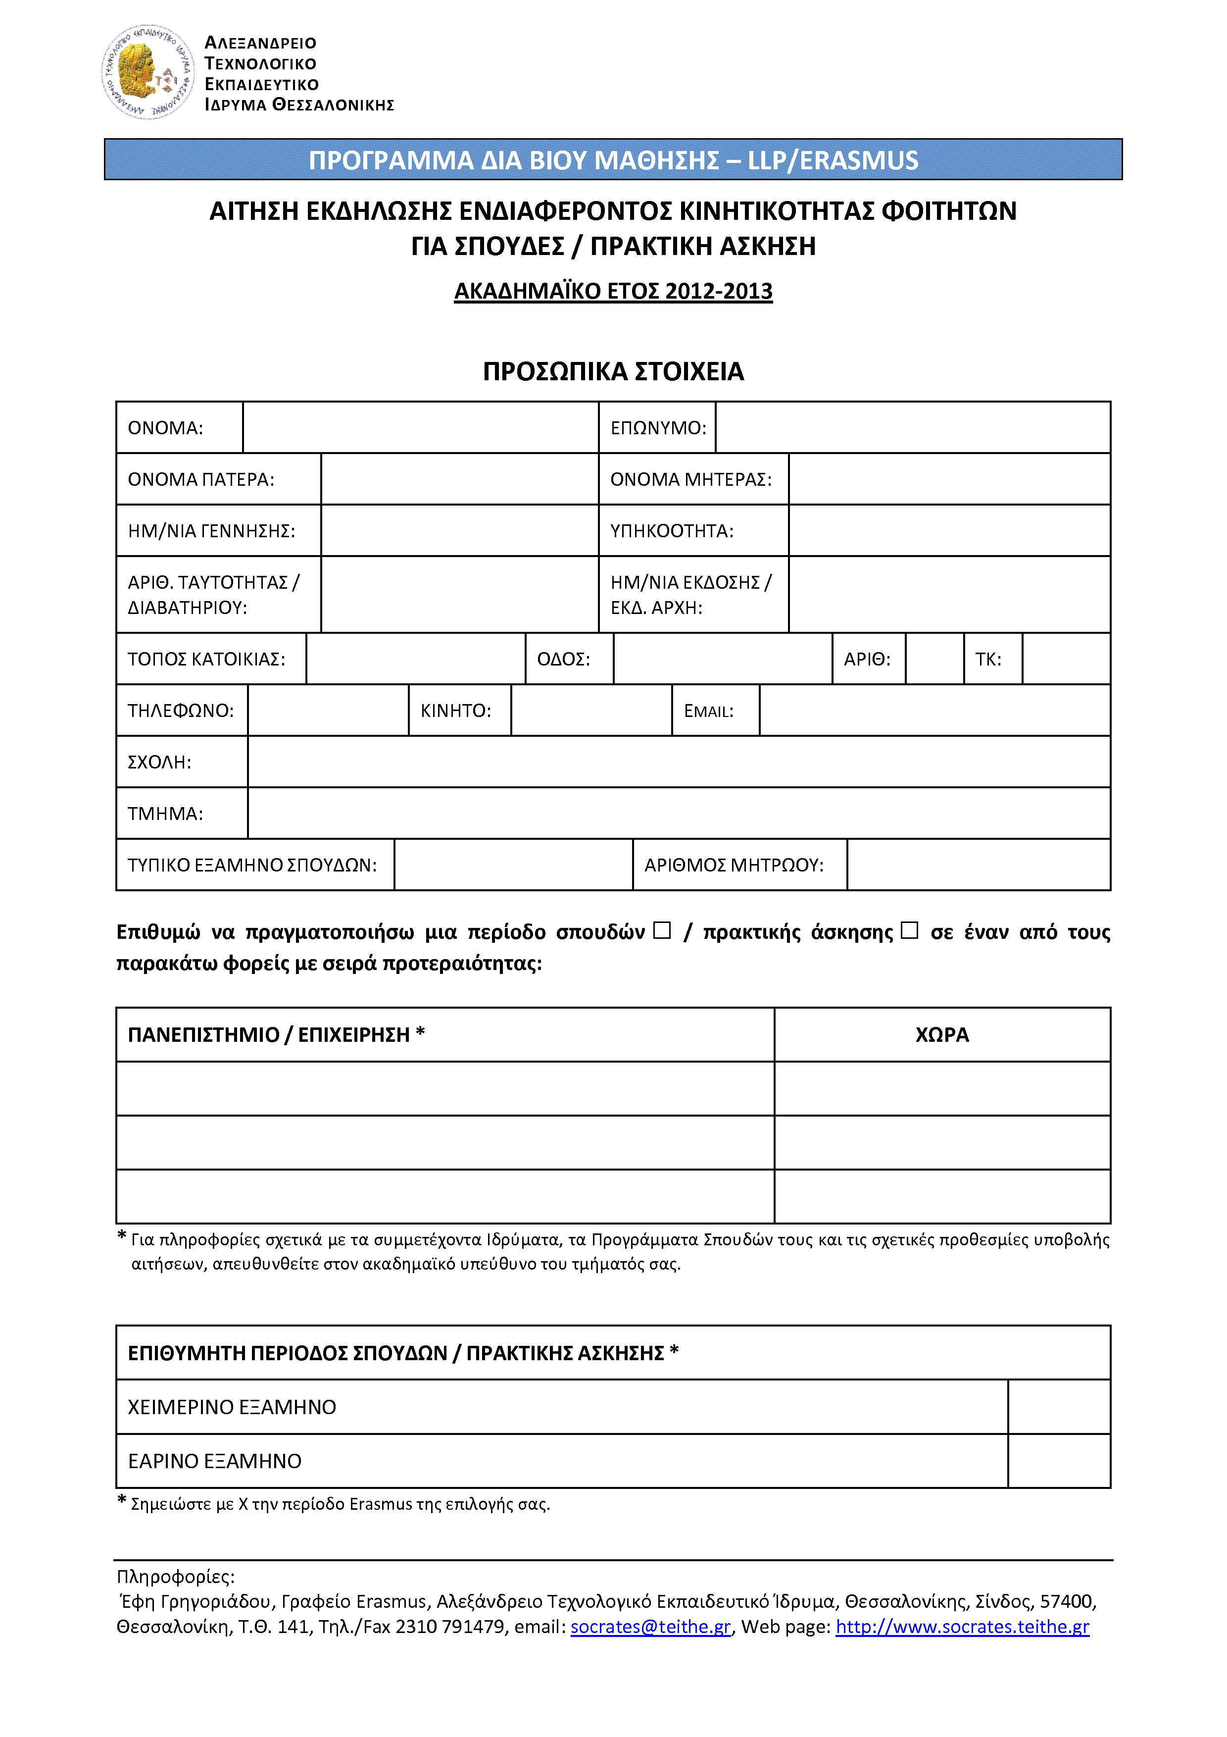
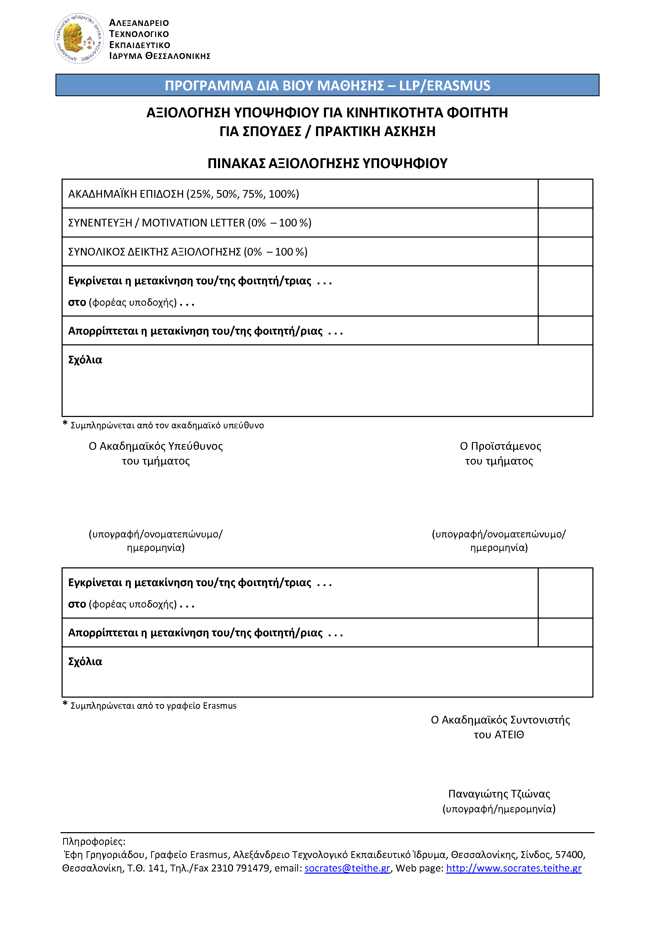
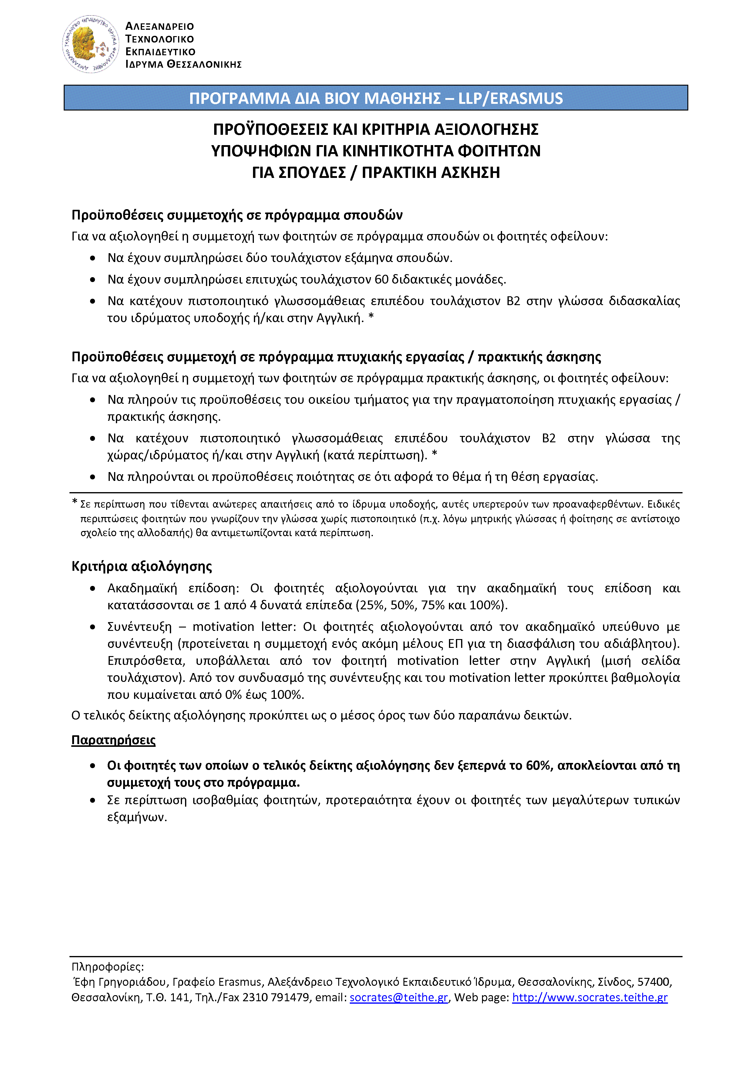
Κριτήρια επιλογής φοιτητών
Προϋποθέσεις συμμετοχής φοιτητών στο πρόγραμμα
Να έχουν συμπληρώσει δύο τουλάχιστον εξάμηνα σπουδών και τουλάχιστον 60 διδακτικές μονάδες.
Να κατέχουν πιστοποιητικό γλωσσομάθειας επιπέδου τουλάχιστον Β2 στην γλώσσα διδασκαλίας του ιδρύματος υποδοχής ή/και στην Αγγλική.
Κριτήρια αξιολόγησης
Ακαδημαϊκή επίδοση: Οι φοιτητές κατατάσσονται σε 1 από 4 δυνατά επίπεδα (25%, 50%, 75% και 100%).
Συνέντευξη – motivation letter: Οι φοιτητές αξιολογούνται με προσωπική συνέντευξη. Επιπρόσθετα, υποβάλλεται από τον φοιτητή motivation letter στην Αγγλική. Από τον συνδυασμό των δύο προκύπτει βαθμολογία που κυμαίνεται από 0% έως 100%.
Ο τελικός δείκτης αξιολόγησης προκύπτει ως ο μέσος όρος των δύο παραπάνω δεικτών και πρέπει να ξεπερνά το 60%.

Slide 12
ΑΞΙΟΛΟΓΗΣΗ ΥΠΟΨΗΦΙΟΥ ΓΙΑ ΚΙΝΗΤΙΚΟΤΗΤΑ ΦΟΙΤΗΤΗ ΓΙΑ ΣΠΟΥΔΕΣ / ΠΡΑΚΤΙΚΗ ΑΣΚΗΣΗ
ΠΙΝΑΚΑΣ ΑΞΙΟΛΟΓΗΣΗΣ ΥΠΟΨΗΦΙΟΥ
ΑΚΑΔΗΜΑΪΚΗ ΕΠΙΔΟΣΗ (25%, 50%, 75%, 100%)
ΣΥΝΕΝΤΕΥΞΗ / MOTIVATION LETTER (0% – 100 %)
ΣΥΝΟΛΙΚΟΣ ΔΕΙΚΤΗΣ ΑΞΙΟΛΟΓΗΣΗΣ (0% – 100 %)
Εγκρίνεται η μετακίνηση του/της φοιτητή/τριας . . .
στο (φορέας υποδοχής) . . .
Απορρίπτεται η μετακίνηση του/της φοιτητή/ριας . . .
Σχόλια
* Συμπληρώνεται από τον ακαδημαϊκό υπεύθυνο
Ο Ακαδημαϊκός Υπεύθυνος Ο Προϊστάμενος
του τμήματος του τμήματος

Slide 13
Διαδικασίες για την Πρακτική Άσκηση - διασφάλιση ποιότητας
Δημιουργία κύκλου επαφών
Aκαδημαϊκοί υπεύθυνοι, Γραφείο Erasmus
Σε αρκετές περιπτώσεις oι φοιτητές βρίσκουν μόνοι τους το φορέα (προσπάθεια ενίσχυσης αυτής της διαδικασίας)
Διαδικασία αίτησης εκπόνησης πρακτικής άσκησης (αίτηση – έλεγχος – έγκριση)
Διαδικασία επιλογής στο πρόγραμμα LLP/Erasmus (αίτηση – αξιολόγηση – έγκριση )
Διερεύνηση επιλογών πρακτικής άσκησης
Επαφή με τους φοιτητές και τους φορείς
Αξιολόγηση περιπτώσεων που εισηγούνται οι φοιτητές
Training Agreement
Επίβλεψη
Επικοινωνία με τους φορείς (τακτικές/τελικές αναφορές)
Τακτική επικοινωνία με τους φοιτητές
Τελική αξιολόγηση πρακτικής άσκησης
Εισήγηση ακαδημαϊκού υπευθύνου
Έγκριση από τον υπεύθυνο πρακτικής άσκησης

Slide 14
Έρευνα του Γραφείου Erasmus στο πλαίσιο της πρακτικής άσκησης
Η συμμετοχή σας στο πρόγραμμα πρακτικής άσκησης του Erasmus σας βοήθησε…
α) …στην ανεύρεση εργασίας;
β) …στην πραγματοποίηση μεταπτυχιακών σπουδών;
γ) …να αποκτήσετε γνώσεις και εφόδια για την επαγγελματική σας αποκατάσταση;
ΝΑΙ 100%

Slide 15
Συμπεράσματα Έρευνας - Προοπτικές - Προστιθέμενη αξία πρακτικής άσκησης Erasmus
Για τους φοιτητές
Συνέχιση σπουδών στο εξωτερικό (μεταπτυχιακά – διδακτορικά σε κάποιες περιπτώσεις με υποτροφίες)
Ανάπτυξη δεξιοτήτων (γλωσσικές, διαπολιτισμικές, επαγγελματικές)
Επαγγελματική αποκατάσταση και καριέρα
Άμεση, στο φορέα απασχόλησης
Έμμεση, μέσω του κύκλου επαφών που αναπτύσσει ο φοιτητής
Για τα τμήματα
Ανάπτυξη συνεργασίας με τους φορείς υποδοχής
Ερευνητικές δραστηριότητες με ερευνητικά ινστιτούτα, εταιρίες και πανεπιστήμια
Συνέργιες για τη δημιουργία εντατικών προγραμμάτων ή μεταπτυχιακών σπουδών

Slide 16
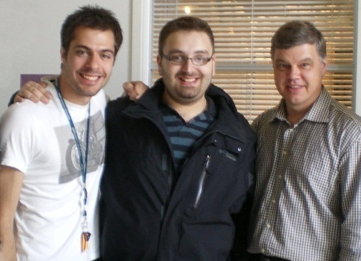
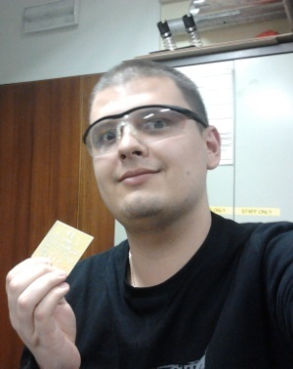
Success stories το τελευταίο έτος στο τμήμα Ηλεκτρονικής
Παναγιώτης Παπαϊωάννου – Γεώργιος Ξακόπουλος
Πτυχιακή εργασία στο HAΜΚ (Φινλανδία)
Πρόταση για βράβευση της πτυχιακής εργασίας τους σε επίπεδο σχολής (για πρώτη φορά στην ιστορία της σχολής προτάθηκαν φοιτητές Erasmus).
Μιχαήλ Πληγουρούδης
Πρακτική εργασία στο ερευνητικό ινστιτούτο GSI (Γερμανία)
Έλαβε εξαιρετικές κριτικές για την εργασία που πραγματοποίησε. Πρόσληψη από το ινστιτούτο στο πλαίσιο ερευνητικού προγράμματος και εκπόνηση διδακτορικού .
Τσβετάν Μπουρτιτσέλοβ
Πτυχιακή εργασία στο University of York (Αγγλία)
Κέρδισε το βραβείο «The York EMC Services Ltd Project Prize». Συνεχίζει την πρακτική του στο ίδιο αντικείμενο και του έγινε πρόταση για να πραγματοποιήσει διδακτορική διατριβή

Slide 17
Ουμπέρτο Έκο: "O πολιτισμός, η μόνη κοινή μας ευρωπαϊκή ταυτότητα"
Το ευρωπαϊκό πρόγραμμα «Erasmus» δεν αναφέρεται σχεδόν ποτέ στις οικονομικές σελίδες των εφημερίδων κι όμως το “Erasmus" δημιούργησε την πρώτη γενιά νέων Ευρωπαϊων.
Το ονομάζω σεξουαλική επανάσταση: ένας νεαρός Καταλανός γνωρίζει μια Φλαμανδή, ερωτεύονται, παντρεύονται και γίνονται Ευρωπαίοι. Το ίδιο και τα παιδιά τους. Η ιδέα του «Erasmus» θα έπρεπε να είναι υποχρεωτική και όχι μόνο για τους σπουδαστές αλλά και για τους ταξιτζήδες, τους υδραυλικούς και άλλους εργάτες. Αυτό που στην πραγματικότητα εννοώ είναι ότι πρέπει να ζήσουν σε διαφορετικές ευρωπαϊκές χώρες, πρέπει ν‘ αφομοιωθούν αναμεταξύ τους".

Slide 18
Ποιοτικά Κριτήρια και αξιολόγηση αποτελεσμάτων της κινητικότητας Erasmus στο ΑΤΕΙ Θεσσαλονίκης
Ευχαριστώ για την προσοχή σας

